Slide 1
ΚΑΛΟΙ
Ειδικότητα: Τεχνικός Αισθητικός Ποδολογίας – Καλλωπισμού Νυχιών και Ονυχοπλαστικής
Γ΄ Εξάμηνο
Μάθημα: Πρακτικές Ασκήσεις Ποδολογίας
Ματοπούλου Ελένη
Θεσσαλονίκη 2021

Slide 2
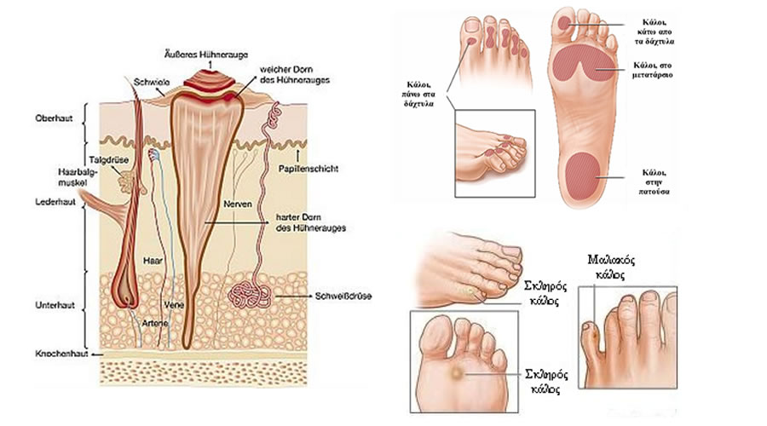

Slide 3
ΤΑΞΙΝΟΜΗΣΗ ΚΑΛΩΝ
Σκληροί τύλοι
Σκληροί κάλοι
Μαλακοί τύλοι
Μαλακοί κάλοι
Ορθοπεδικοί κάλοι
Επαγγελματικοί κάλοι
Κάλοι από tics
Πολλαπλός κάλος
Αγγειακός κάλος
Αγγειονευρώδης κάλος

Slide 4
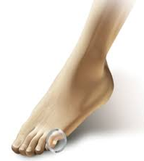
Σκληροί τύλοι
Τους συναντάμε στην ραχιαία επιφάνεια του 5^{ου} δακτύλου του ποδιού ή στο πέλμα.
Αποτελούνται από μια υπερκερατωτική μάζα η οποία εισχωρεί στο χόριο σε συνδιασμό από πάχυνση της κεράτινης στιβάδας, η οποία απολεπίζεται.
Το δέρμα είναι λείο και πολλές φορές παρουσιάζεται φλεγμονή.

Slide 5
Σκληροί κάλοι
Παρουσιάζοναι στο δέρμα σε μορφή κερατινοποιημένη.
Στο μέσο διακρίνετε ένα στρογγυλό κομμάτι κάτω από μία κλασική υπερκεράτωση.
Τους συναντάμε στη ράχη των μεσοφαλαγγικών αρθρώσεων των δακτύλων των ποδιών (2^{ο} έως 5^{ο}) ή και στο μεγάλο δάκτυλο.
Σκληρός κάλος

Slide 6
Μαλακοί τύλοι
Εντοπίζονται στα μεσοδακτύλια διαστήματα του ποδιού, ιδιαίτερα μεταξύ 4^{ου} και 5^{ου} δακτύλου.
Οφείλονται στη χρόνια πίεση.
Το χρώμα του δέρματος είναι λευκό και παρουσιάζει απολέπιση ή ραγάδες.

Slide 7
Μαλακοί κάλοι
Εμφανίζονται στις μεσοδακτύλιες πτυχές. Είναι επίπεδος και καλύπτει και τις δύο πλευρές των δακτύλων.
Το σχήμα του είναι στρογγυλό και αποτελείται από διάφορα στρώματα του δέρματος.
Μαλακός κάλος

Slide 8
Ορθοπεδικοί κάλοι
Εμφανίζονται στα πέλματα στο ύψος στης καφαλής των μεταταρσίων οστών.
Οφείλεται σε μορφολογικές ανωμαλίες του ποδιού ή σκληρά υποδήματα.

Slide 9
Επαγγελματικοί κάλοι
Αποτελούν χαρακτιριστικό γνωρισμα ορισμένων επαγγελμάτων όπως για παράδειγμα στους σερβιτόρους.

Slide 10
Κάλοι από tics
Τους συναντάμεσυχνά στα παιδιά τα οποία έχουν κακή συνήθεια να δαγκώνουν τα άκρα των δακτύλων τους.
Παρατηρούνται στην ραχιαία επιφάνεια της ονυχιαίας φάλαγγας του αντίχειρα κυρίως από τραυματισμούς.

Slide 11
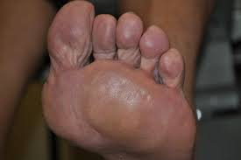
Πολλαπλός κάλος
Αποτελούνται από πολλα ογκίδια.
Η επιφάνειά του είναι σκληρή με γραμμώσεις.
Προέρχεται από μεγάλη πίεση.
Εμφανίζεται στο πέλμα και εξαρτάται από τον μεταβολισμό του οργανισμού.
Είναι ανώδυνος.

Slide 12
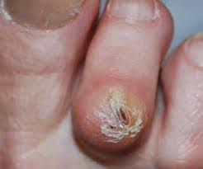
Αγγειακός κάλος
Είναι επίκτητος και προέρχεται από τα τριχοειδή τοιχώματα. Εμφανίζεται με υπερκεράτωση κόκκινου χρώματος ή γραμμώσεις κόκκινες λεπτές.
Δεν ματώνει διότι δεν υπάρχει υπερτροφία αγγείων και δεν προκαλεί πόνο.

Slide 13
Αγγειονευρώδης κάλος
Η επιφάνειά του είναι σκληρή με κόκκινο - καφέ χρώμα.
Από το χρώμα του μπορούμε να καταλάβουμε το βάθος του κάλου.
Εάν είναι λευκό δεν έχει βάθος, εάν κόκκινο – καφέ έχει αρκετό βάθος.
Εμφανίζεται στα δάκτυλα και δεν ματώνει.

Slide 14
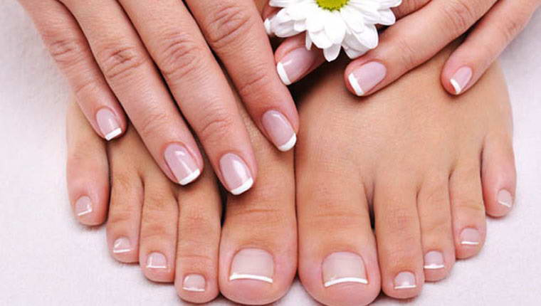
ΕΥΧΑΡΙΣΤΩ ΓΙΑ ΤΗΝ ΠΡΟΣΟΧΗ ΣΑΣ!!!

